Slide 1


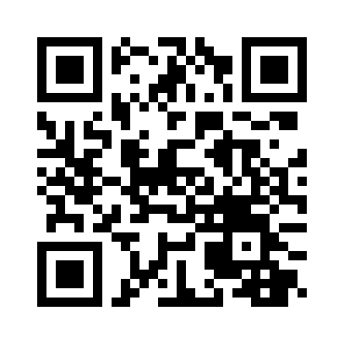
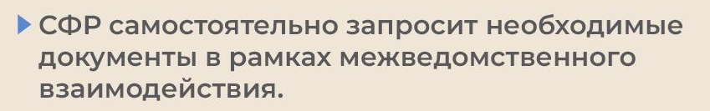
Материнский капитал
Оплатить за обучение ребенка,
а также за услуги детского сада средствами МСК можно через личный кабинет на портале Госуслуг

